Slide 1
Использованию ресурсного центра «Точка роста» в образовательной деятельности МБОУ «Гляденская СОШ»

Slide 2
Центры «Точка роста»
Специальные образовательные центры, создаваемые на базе школ в селах и малых городах в рамках федерального проекта «Современная школа», входящим в национальный проект «Образование».
Их работа направлена на подготовку детей по цифровому, естественнонаучному, техническому и гуманитарному профилям. • Использование современных технологий обучения. • Использование современного цифрового оборудования. • Развитие исследовательских и проектных навыков.

Slide 3
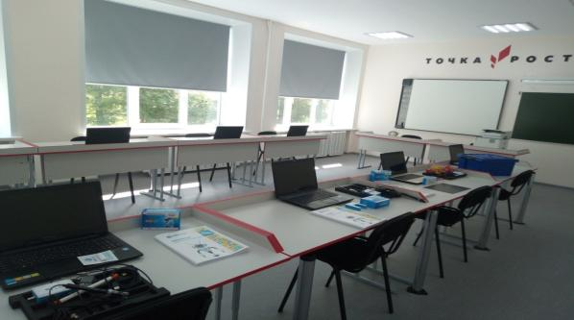
Цели
Совершенствование условий.
Расширение возможностей.
Практическая отработка учебного материала по учебным предметам «Физика», «Химия», «Биология».
Повышение охвата обучающихся.

Slide 4
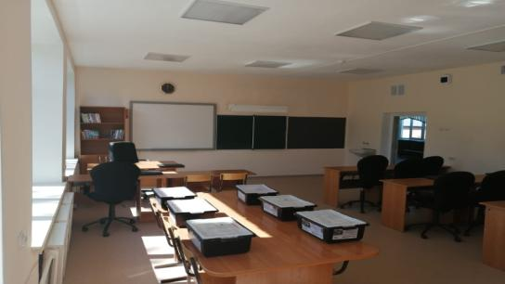
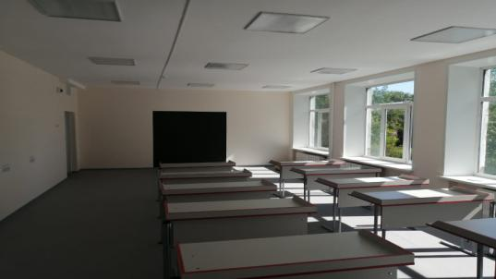
Центр образования естественно-научной и технологической направленностей «Точка роста» в МБОУ «Гляденская СОШ»
Качественное общее образование:
химия,
физика,
биология,
робототехника.

Slide 5
Ресурсное оснащение (профильный комплект оборудования)
Цифровая лаборатория по биологии (3 штуки),
Цифровая лаборатория по химии (3 штуки),
Цифровая лаборатория по физике (6 штук),
Комплекты оборудования для ученических опытов (физика, химия, биология),
Ноутбуки (3 штуки),
Многофункциональное устройство (функции печати, копирования и сканирования) (1 штука),
Цифровой микроскоп (1 штука).

Slide 6
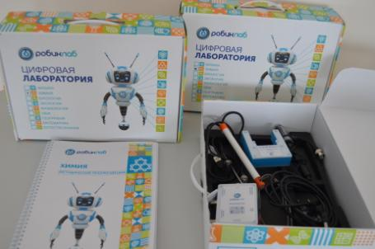
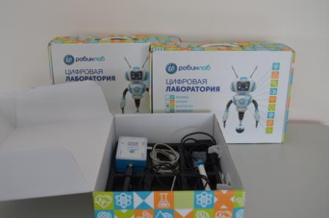
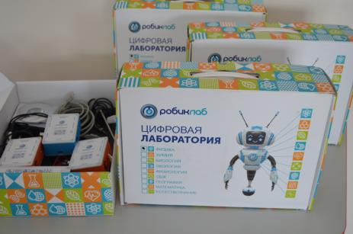
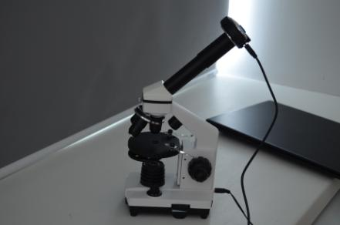

Slide 7
Функции центра образования
1.Участие в реализации основных общеобразовательных программ в части предметных областей «Химия», «Физика», «Биология», «Индивидуальный проект».
2.Реализация разноуровневых дополнительных общеобразовательных программ:
«Робототехника»,
«Практическая биология» - 5-6 классы.
. Реализация программ в рамках внеурочной деятельности обучающихся:
"Экологический практикум"
Курс внеурочной деятельности «Практическая физика»,
Внеурочная деятельность "Практическая биология" - 8-е классы.

Slide 8
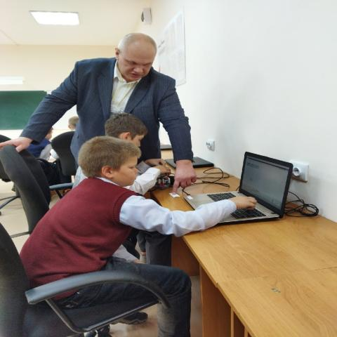
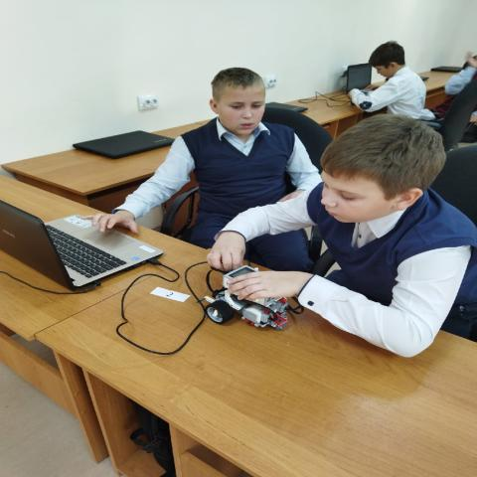
Занятия в рамках ДО «Робототехника»

Slide 9
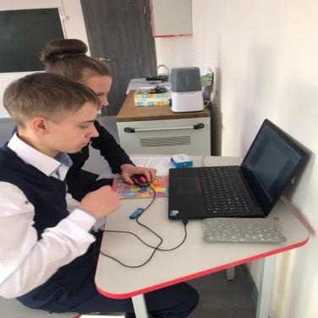
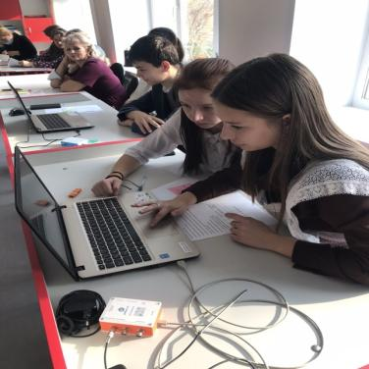
Интегрированное занятие по физике и экологии в рамках внеурочной деятельности

Slide 10
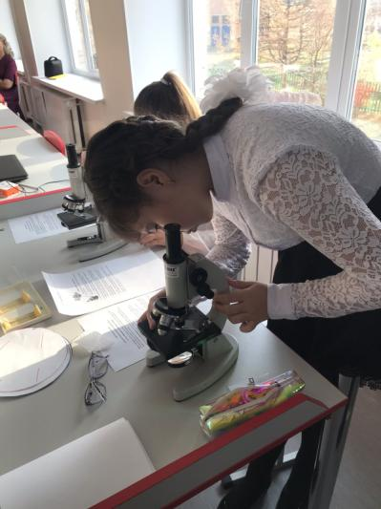
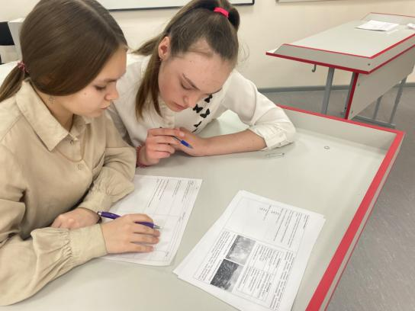

Slide 11
Функции центра образования
4. Обеспечение реализации мер по непрерывному развитию педагогических и управленческих кадров:
повышение квалификации руководителей и педагогов Центра,
еженедельный аналитическо-рефлексивный сбор педагогов, работающих с цифровым оборудованием Робиклаб.
методические приёмы и особенности организации учебного процесса и внеурочной деятельности с использованием оборудования центра.
Разработка проектов и программ:
«Использование цифрового оборудования для проведения экологического мониторинга территории МБОУ «Гляденская СОШ».
Дополнительная общеобразовательная общеразвивающая программа «Юный эколог».

Slide 12
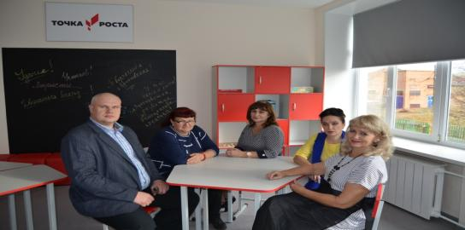
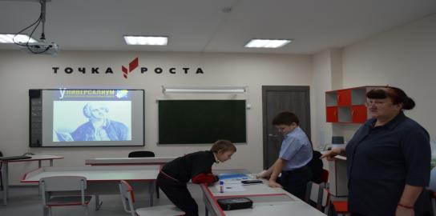
Аналитическо-рефлексивный сбор педагогов, работающих с цифровым оборудованием Робиклаб

Slide 13
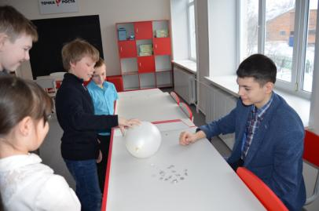
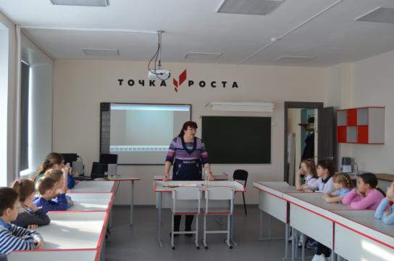
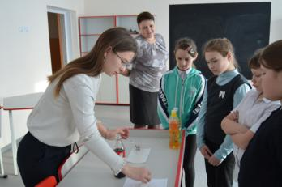
День науки февраль 2022

Slide 14
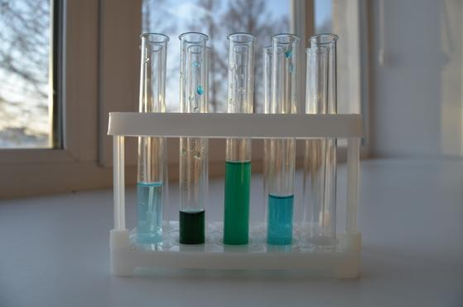
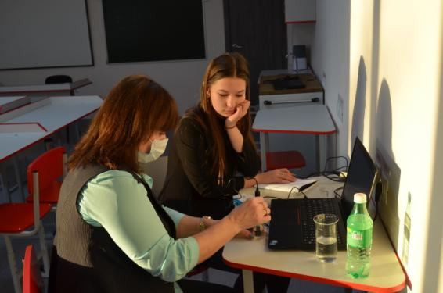
5.Выполнение школьниками проектно-исследовательских работ.

Slide 15
6.Использование инфраструктуры Центра во внеурочное время:
общественное пространство для развития общекультурных компетенций и цифровой грамотности ,
проектной деятельности,
творческой, социальной самореализации детей, педагогов, родительской общественности.

Slide 16
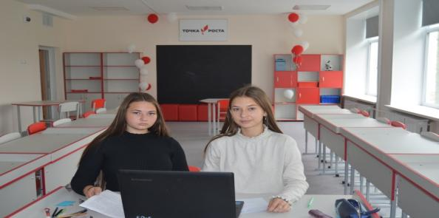
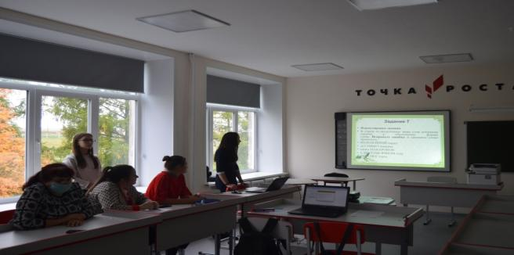
День учебного исследования (сентябрь 2021)

Slide 17
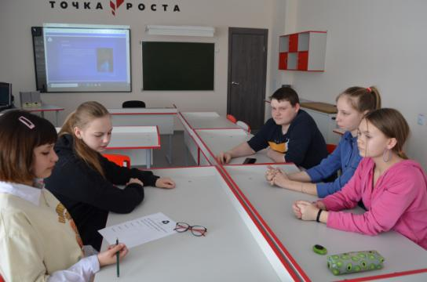
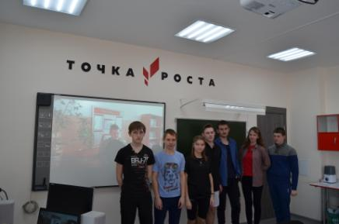
Содействует развитию общественного движения школьников, направленного на личностное развитие, социальную активность через проектную деятельность, участие в различных интеллектуальных, творческих и общеразвивающих мероприятиях и программах

Slide 18
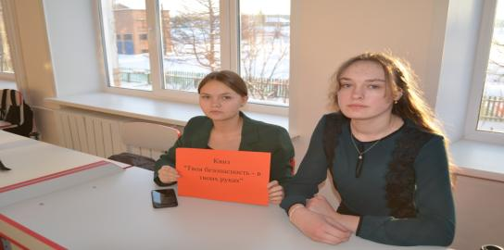
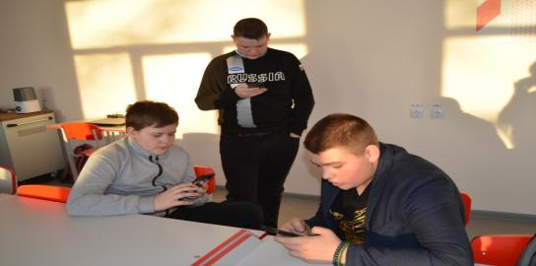
Квиз «Твоя безопасность –в твоих руках»

Slide 19
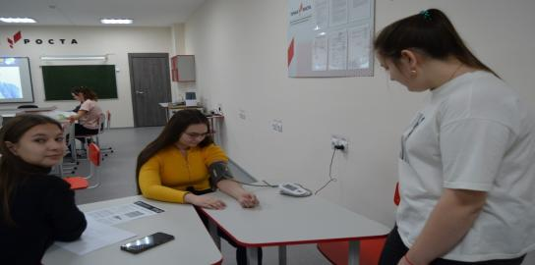
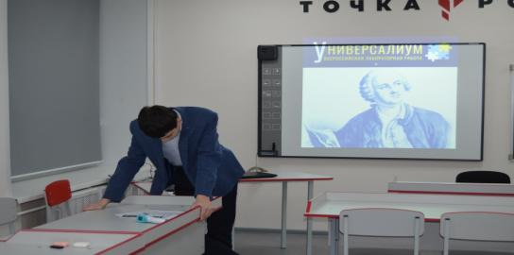
Лабораторная работа «Универсалиум»

Slide 20
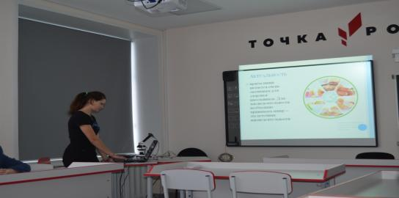
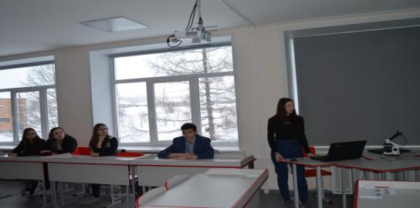
Предзащита исследовательских работ (декабрь 2021)

Slide 21
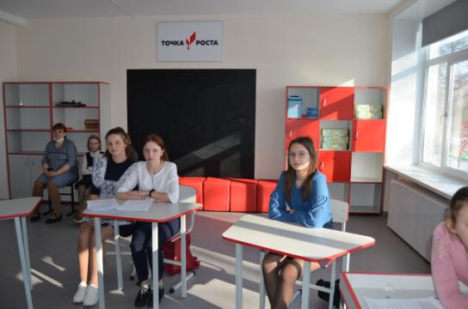
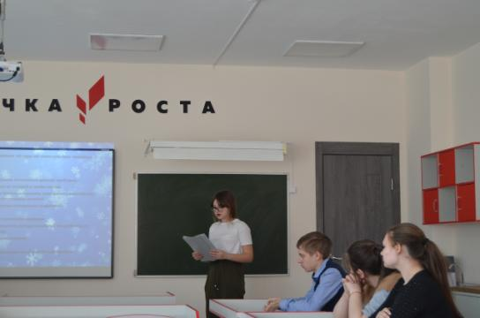
Школьная НПК

